Slide 1
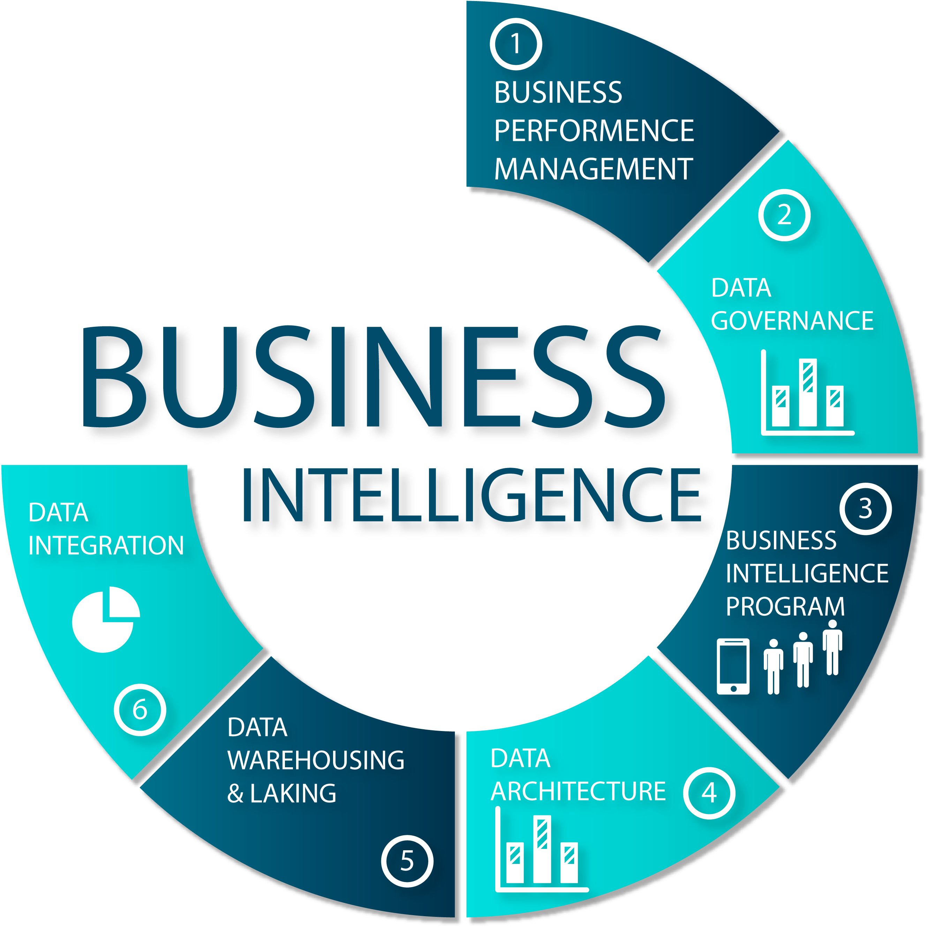
¿QUÉ ES LA INTELIGENCIA DE NEGOCIOS?
La inteligencia de negocios (BI, por sus siglas en inglés) es un conjunto de estrategias, tecnologías y procesos que las empresas utilizan para recopilar, analizar y transformar datos en información útil y accionable. Esta información permite a las organizaciones tomar decisiones informadas y estratégicas basadas en datos.

Slide 2
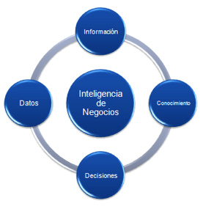

Business intelligence
En concepto, la inteligencia de negocios se refiere al uso de los datos de una empresa para facilitar la toma de decisiones mediante la comprensión del funcionamiento actual y la anticipación de acciones para dar una dirección operativa optima a la empresa.
¿Por qué usar Inteligencia de Negocios?
1.- Mejorar el acceso a la información para las personas que toman decisiones
Oportunidad.
Relevancia.
Confiabilidad.
Flexibilidad.
2. Respeto por el tiempo directivo

Slide 3



¿Qué es la arquitectura de BI?
Se ha hablado mucho de Business Intelligence (BI), pero ¿cuáles son los componentes de BI? ¿Cómo se estructura? Estas dos preguntas pueden responderse con una, ¿qué es la Arquitectura de BI?
La inteligencia empresarial (BI) es la unión de varias herramientas con el fin de mejorar las decisiones de los directivos de las empresas. Por lo tanto, se utiliza la analítica de negocio, la minería de datos, la visualización de datos, las herramientas e infraestructuras de datos y las mejores prácticas. Sin embargo, antes de aplicar estas estrategias es necesario planificar, y ahí es donde entra la arquitectura de BI.

Slide 4
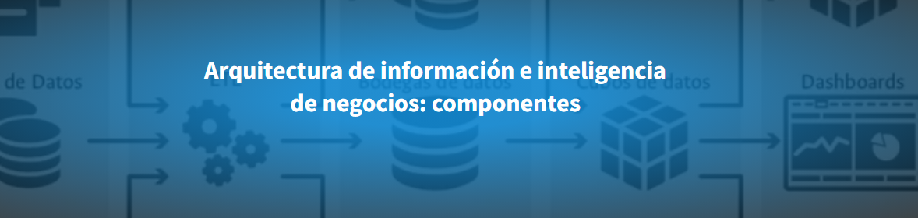
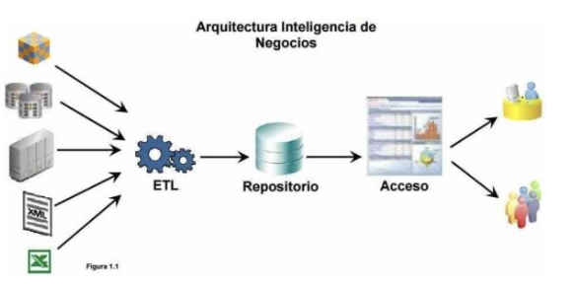
Antes de renovar tu casa, es necesario hacer un presupuesto, evaluar cuánto se puede gastar, cuáles son las prioridades, si los niños o las personas mayores frecuentan la casa, cuánto tiempo lleva la renovación, en definitiva, es necesario recoger datos. No es diferente con el Business Intelligence, por lo que el primer componente es la gestión de datos.

Slide 5

Fuentes de Datos
Proceso ETL (Extracción, Transformación y Carga)
Almacenamiento de Datos
Procesamiento y Análisis de Datos
Capas de Acceso y Herramientas de BI
Gestión y Gobierno de Datos
Infraestructura de TI
Plataformas de Entrega y Consumo de Información
Automatización y Orquestación

Slide 6
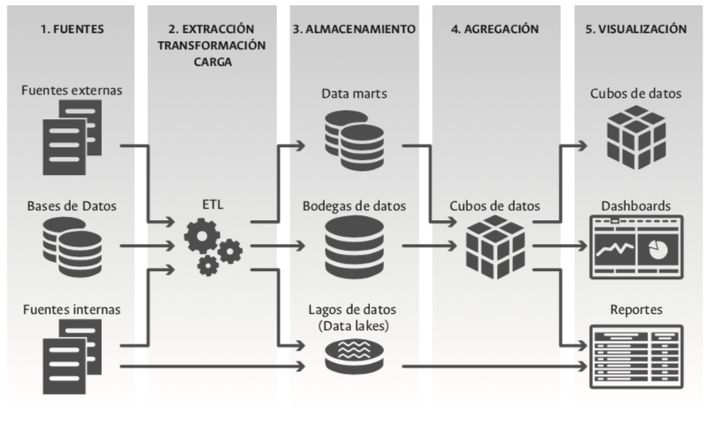

Slide 7

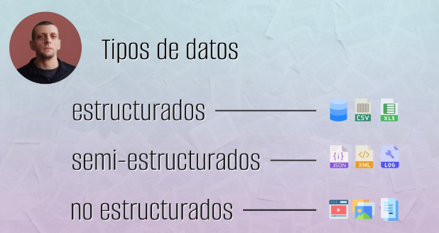
¿SON VALIOSOS?

Slide 8
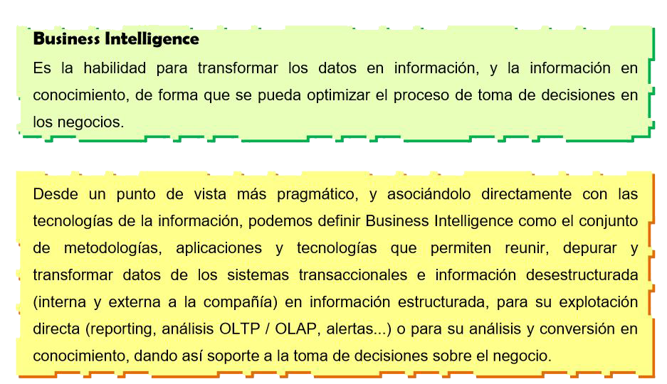

En resumen

Slide 9

Comparación con bases de datos tradicionales
BD Transaccionales
(Operacionales)
Data Warehouse
(para toma de decisiones)
Utilizados para la operaciones diarias de la empresa.
Diseñadas priorizando la eficiencia en actualización de los datos y la consistencia de los mismos.
Las transacciones son pequeñas y en gran cantidad.
Reflejan el estado actual. (Inconsistencia temporal entre consultas)
Datos son almacenados en una gran cantidad de tablas vinculadas entre sí en esquemas complejos.
Utilizados para la toma de decisiones de la empresa.
Diseñadas priorizando la performance y simplicidad en las consultas de los datos.
Las transacciones son pocas y de gran tamaño.
Guardan información histórica. Solo se publica la información consistente.
Los datos son almacenados en pocas tablas, vinculadas en un esquema más simple (Star o Snowflake).

Slide 10
Caso compañía estatal
Una entidad del estado proyecta un desarrollo analítico con respecto a las infracciones de tránsito, para la cual nos brinda la siguiente información.
"Interesa analizar la información de cuantas infracciones de tránsito han ocurrido por determinado tipo, así como el número de infracciones por vehículo y propietario. Además, es importante tener el monto generado por dichas infracciones por cada vehículo, propietario y tipo de infracción. Se debe tener presente que, existen algunas papeletas que no han sido canceladas por los usuarios por lo que es importante saber cuántas de éstas se encuentran en esta situación y cuantos días transcurrieron para aquellas que ya fueron canceladas.
Dicho análisis debe considerar comparativos, y totales por distintos períodos de tiempo."

Slide 11
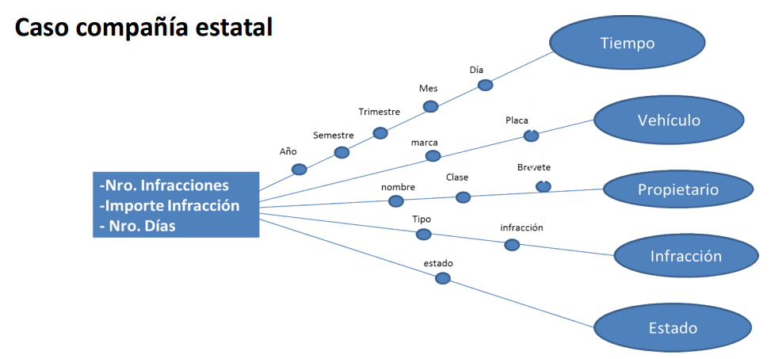

Slide 12
Caso compañía estatal
Una entidad del estado proyecta un desarrollo analítico con respecto a las infracciones de tránsito, para la cual nos brinda la siguiente información.
"Interesa analizar la información de cuantas infracciones de tránsito han ocurrido por determinado tipo, así como el número de infracciones por vehículo y propietario. Además, es importante tener el monto generado por dichas infracciones por cada vehículo, propietario y tipo de infracción. Se debe tener presente que, existen algunas papeletas que no han sido canceladas por los usuarios por lo que es importante saber cuántas de éstas se encuentran en esta situación y cuantos días transcurrieron para aquellas que ya fueron canceladas.
Dicho análisis debe considerar comparativos, y totales por distintos períodos de tiempo."

Slide 13
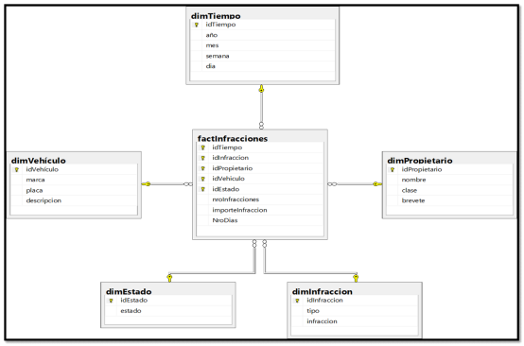

Slide 14
Caso call center
Una compañía de Compra, venta y soporte de Artículos de cómputo mantiene clientes en los 5 continentes.
Para mejorar la eficiencia y calidad de servicio, dicha empresa ha implementado un servicio de Call Center (Atención de llamadas). A partir de este sistema, se desea realizar un modelo analítico que permita encontrar valores estadísticos a lo largo del tiempo, así como la cantidad de llamadas que los usuarios realizan al reportar los incidentes o consultas con los artículos que la Cia. Vendió. Las consultas pueden ser por las ventas realizadas o soporte a los productos vendidos. Estas consultas pueden deberse a los siguientes incidentes (Instalación, Configuración, Precios, Ordenes por despachar, Documentación Técnica, Requerimiento de Evaluación, Información Post Venta, etc.)
La Cia. Contempla su análisis en primera instancia a las ciudades donde residen sus clientes. Los artículos son muy variados como periféricos de red, impresión, software, etc.

Slide 15
